Slide 1

Hőmérsékletfüggő transzportkernel mintavételezése
Pukler Márton
Témavezető: Dr. Légrády Dávid

Slide 2
Bevezetés
A GUARDYAN a BME Nukleáris Technikai Intézetében fejlesztés alatt álló, direkt időfüggésű, grafikus kártyán futó Monte-Carlo kód. A GUARDYAN a különböző hatáskeresztmetszetek hőmérsékletfüggését a legegyszerűbb és egyben legmemóriaigényesebb megközelítéssel, hőmérséklet szerint tabulált adatsorok közti interpolációval veszi figyelembe.
Az alábbiakban az úgynevezett hőmérsékletfüggő mintavételezés (TMS) módszerét, a módszeren elvégzett vizsgálatokat és azok eredményeit mutatom be.
A TMS módszer segítségével kizárólag a 0K-en vett hatáskeresztmetszetek alapján tetszőleges hőmérsékleteloszlású rendszert lehet vizsgálni. A módszer mögött rejlő ötlet az, hogy a neutronok anyaggal való kölcsönhatásainak valószínűségei nagymértékben függnek az anyagot alkotó részecskék hőmozgásától. A reakciók valószínűségét a neutron és a kölcsönható részecske tömegközépponti rendszerében értékeljük ki, a 0 K-en vett hatáskeresztmetszetek segítségével, a neutron transzportfolyamatokat ez lapján szimuláljuk.

Slide 3
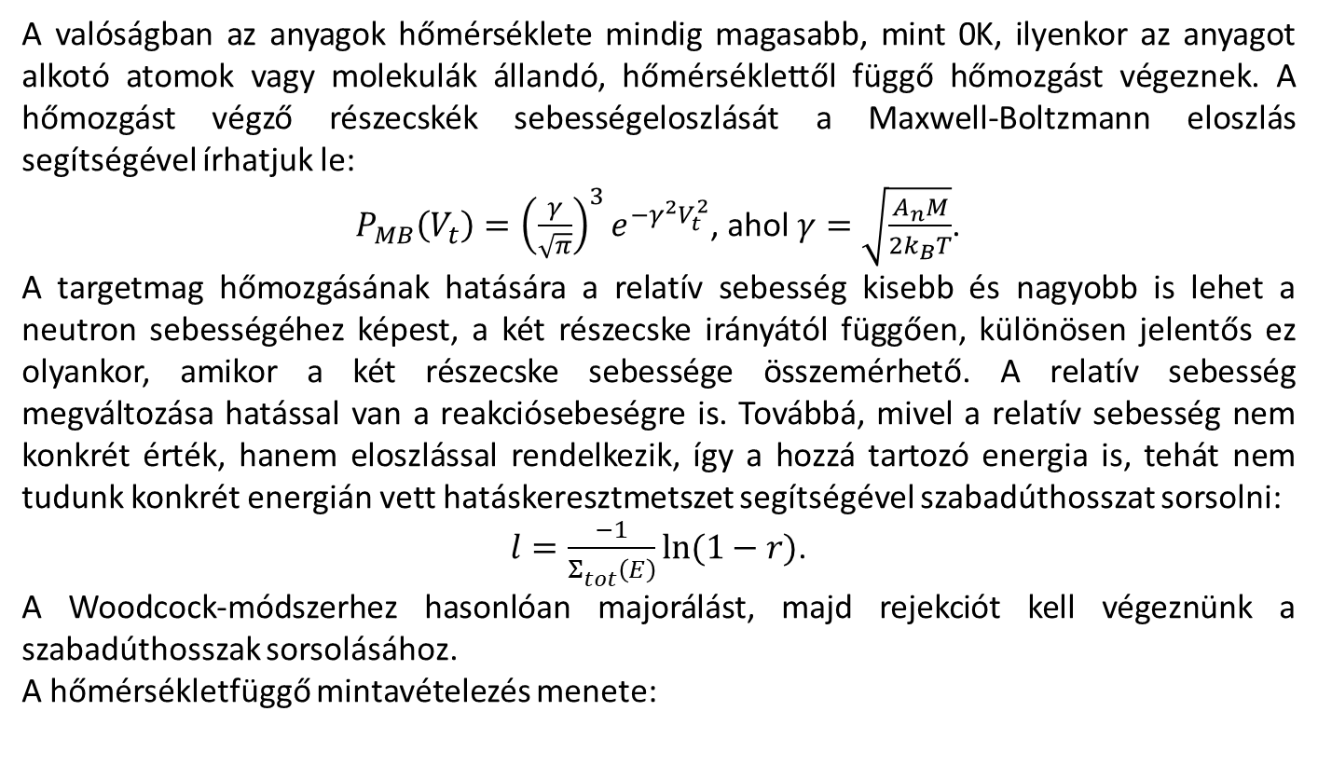
A homozgás hatása a neutrontranszportra
A valóságban az anyagok hőmérséklete mindig magasabb, mint 0K, ilyenkor az anyagot alkotó atomok vagy molekulák állandó, hőmérséklettől függő hőmozgást végeznek. A hőmozgást végző részecskék sebességeloszlását a Maxwell-Boltzmann eloszlás segítségével írhatjuk le:
$P_{MB}\left(V_{t}\right)={\left(\frac{γ}{\sqrt{π}}\right)}^{3}e^{−γ^{2}V_{t}^{2}}$, ahol $γ=\sqrt{\frac{A_{n}M}{2k_{B}T}}$.
A targetmag hőmozgásának hatására a relatív sebesség kisebb és nagyobb is lehet a neutron sebességéhez képest, a két részecske irányától függően, különösen jelentős ez olyankor, amikor a két részecske sebessége összemérhető. A relatív sebesség megváltozása hatással van a reakciósebeségre is. Továbbá, mivel a relatív sebesség nem konkrét érték, hanem eloszlással rendelkezik, így a hozzá tartozó energia is, tehát nem tudunk konkrét energián vett hatáskeresztmetszet segítségével szabadúthosszat sorsolni:
$l=\frac{−1}{Σ_{tot}^{}\left(E\right)}\ln{(1−r)}$.
A Woodcock-módszerhez hasonlóan majorálást, majd rejekciót kell végeznünk a szabadúthosszak sorsolásához.
A hőmérsékletfüggő mintavételezés menete:

Slide 4
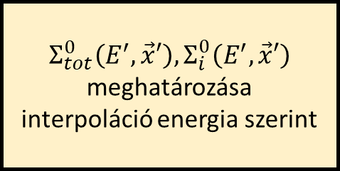
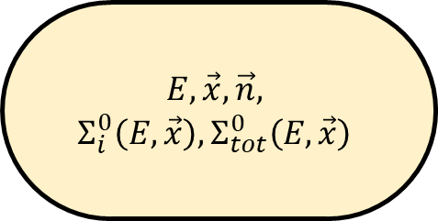
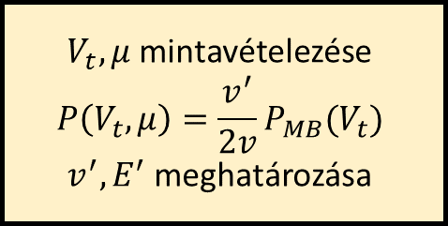
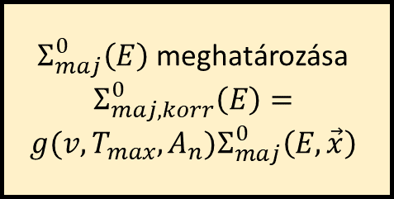
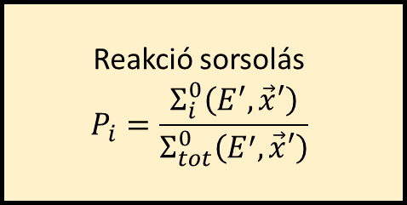
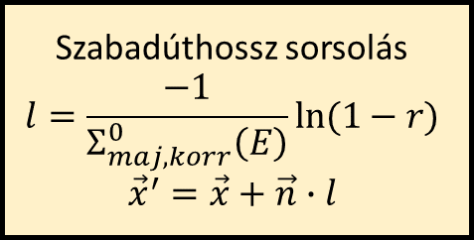

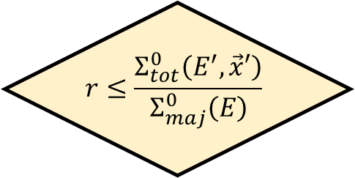

$$E, \vec{x}, \vec{n},$$
$$Σ_{i}^{0}\left(E,\vec{x}\right),Σ_{tot}^{0}\left(E,\vec{x}\right)$$
$Σ_{maj}^{0}\left(E\right)$ meghatározása
$$Σ_{maj,korr}^{0}\left(E\right)=$$
$${g(v,T_{max},A_{n})Σ}_{maj}^{0}\left(E,\vec{x}\right)$$
Szabadúthossz sorsolás
$$l=\frac{−1}{Σ_{maj,korr}^{0}\left(E\right)}\ln{(1−r)}$$
$${\vec{x}}^{′}=\vec{x}+\vec{n}∙l$$
$$n$$
$$r≤\frac{Σ_{tot}^{0}\left(E^{′},\vec{x}′\right)}{Σ_{maj}^{0}\left(E\right)}$$
$$Σ_{tot}^{0}\left(E^{′},\vec{x}′\right),Σ_{i}^{0}\left(E^{′},\vec{x}′\right)$$
meghatározása
interpoláció energia szerint
$V_{t},μ$ mintavételezése
$$P\left(V_{t},μ\right)=\frac{v^{′}}{2v}P_{MB}(V_{t})$$
$v^{′}, E^{′}$ meghatározása
$$i$$
Reakció sorsolás
$$P_{i}=\frac{Σ_{i}^{0}\left(E^{′},\vec{x}′\right)}{Σ_{tot}^{0}\left(E^{′},\vec{x}′\right)}$$
Reakció számítása
Szórt vagy új neutron

Slide 5
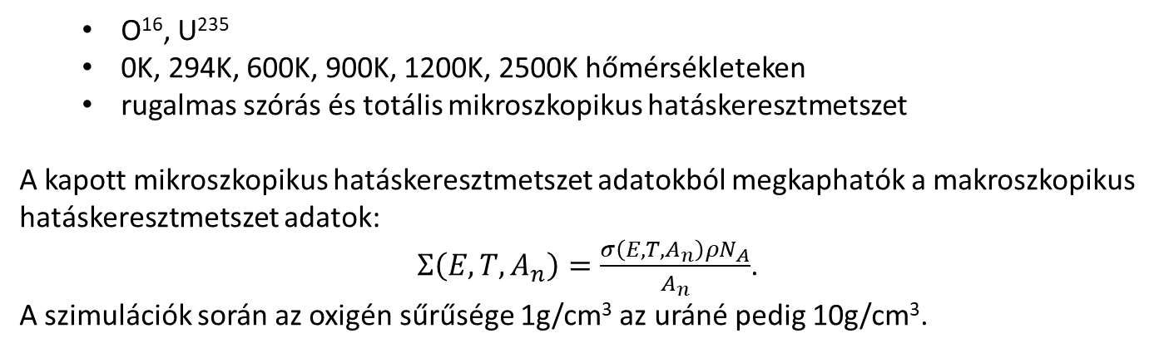
Rendelkezésre álló hatáskeresztmetszet adatok:
O¹⁶, U²³⁵
0K, 294K, 600K, 900K, 1200K, 2500K hőmérsékleteken
rugalmas szórás és totális mikroszkopikus hatáskeresztmetszet
A kapott mikroszkopikus hatáskeresztmetszet adatokból megkaphatók a makroszkopikus hatáskeresztmetszet adatok:
$Σ\left(E,T,A_{n}\right)=\frac{σ\left(E,T,A_{n}\right)ρN_{A}}{A_{n}}$.
A szimulációk során az oxigén sűrűsége 1g/cm³ az uráné pedig 10g/cm³.

Slide 6
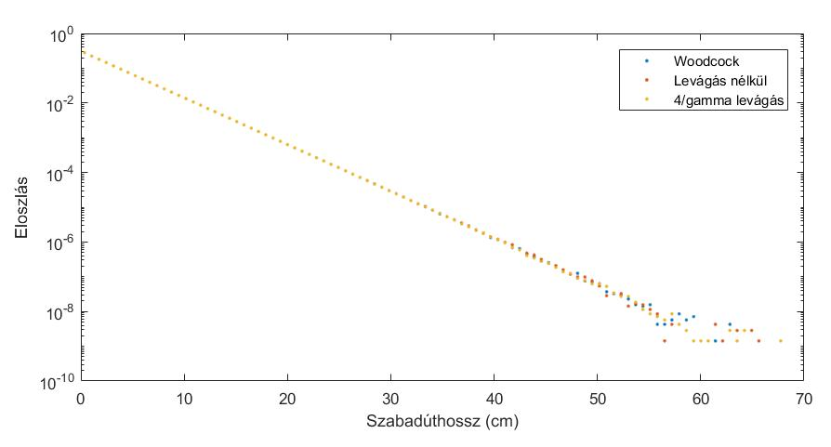
Szabadúthosszak eloszlásának vizsgálata
egydimenziós, végtelen hosszú, homogén, 600K hőmérsékletű U²³⁵ közeg
sorsolt szabadúthosszak valószínűségi sűrűségfüggvénye: Woodcock-módszer, TMS levágással, TMS levágás nélküli esetben, egyenként 10⁹ sorsolt szabadúthossz esetén:

Slide 7
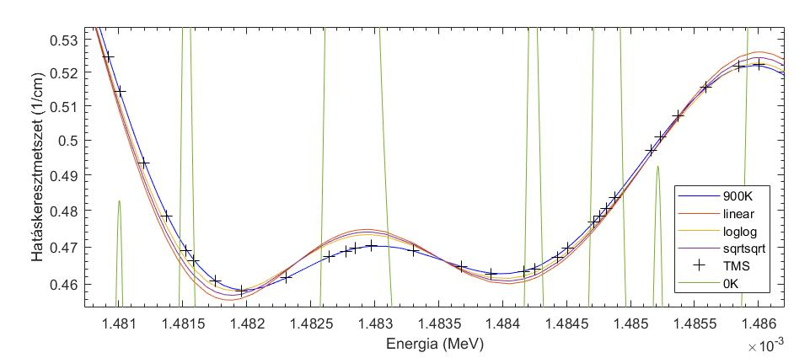
A hatáskeresztmetszetek TMS, hőmérséklet szerinti interpoláció esetén
egydimenziós, végtelen hosszú, homogén, 900K hőmérsékletű U²³⁵ közeg
TMS módszerrel mintavételezett szabadúthosszak átlagának reciprokának várható értéke az adott hőmérsékleten vett totális hatáskeresztmetszet.
az ily módon és különböző hőmérséklet szerinti interpolációk esetén kapott hatáskeresztmetszetek (energiánként 10⁷ sorsolt szabadúthossz esetén):

Slide 8
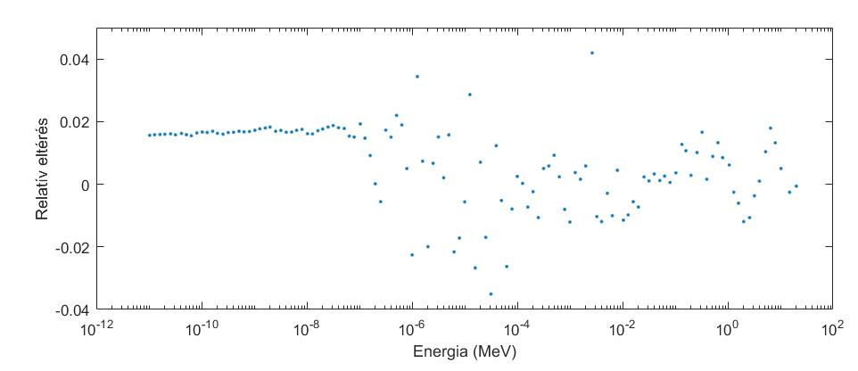
Relatív eltérés és mintavételezési hatékonyság
egydimenziós, végtelen hosszú, homogén, 900K hőmérsékletű U²³⁵, 600K hőmérsékletű O¹⁶ közegek, különböző energia szerinti interpoláció esetén
hatáskeresztmetszetek relatív eltérése
mintavételezés hatékonysága (rejekció elfogadási valószínűsége)
900K hőmérsékletű U²³⁵, lineáris interpoláció, nagyságrendenként 10 energia, energiánként 10⁷ sorsolt szabadúthossz esetén:

Slide 9
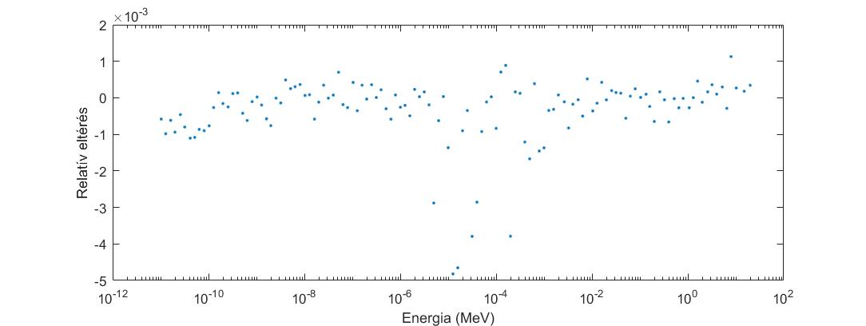
Relatív eltérés és mintavételezési hatékonyság
900K hőmérsékletű U²³⁵, log-log interpoláció, nagyságrendenként 10 energia, energiánként 10⁷ sorsolt szabadúthossz esetén:
hatékonyság a két interpoláció esetén megegyezik:
minimum: 2,6%, 32eV-on, maximum: 100% 2keV fölött
átlagos: 52,7% (123 energia esetén)

Slide 10
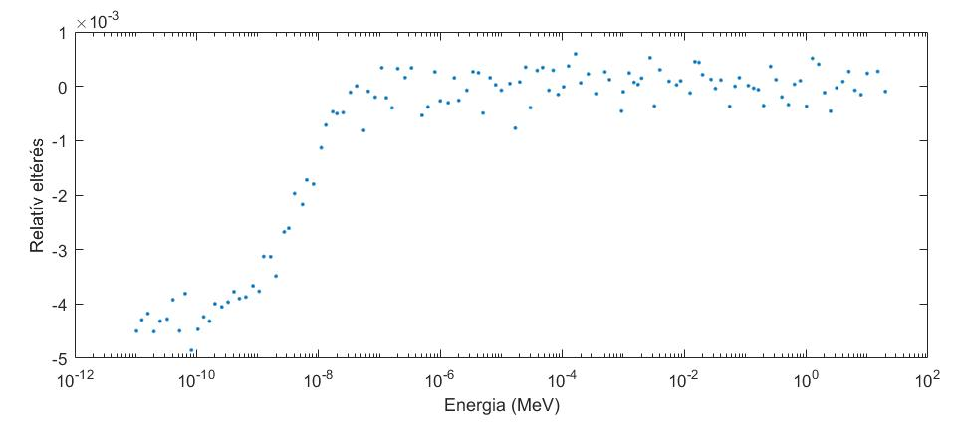
Relatív eltérés és mintavételezési hatékonyság
600K hőmérsékletű O¹⁶, log-log interpoláció, nagyságrendenként 10 energia, energiánként 10⁷ sorsolt szabadúthossz esetén:
alacsony energiákon nem statisztikus jellegű hiba látható
hatékonyság minimuma: 87,8%, 0,4MeV-on
legtöbb energián: 100%, átlagosan: 97,3% (123 energia esetén)

Slide 11
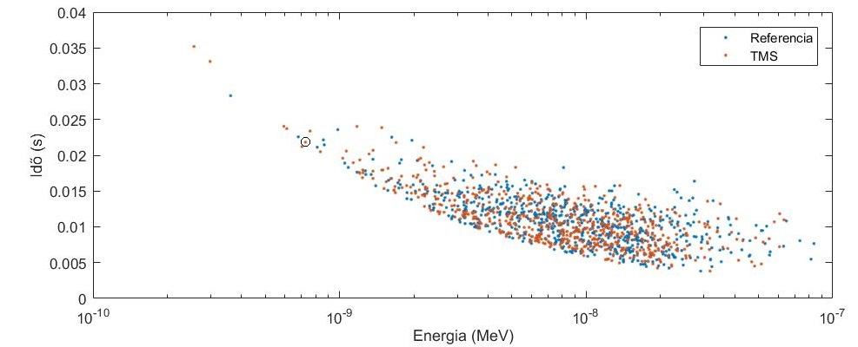
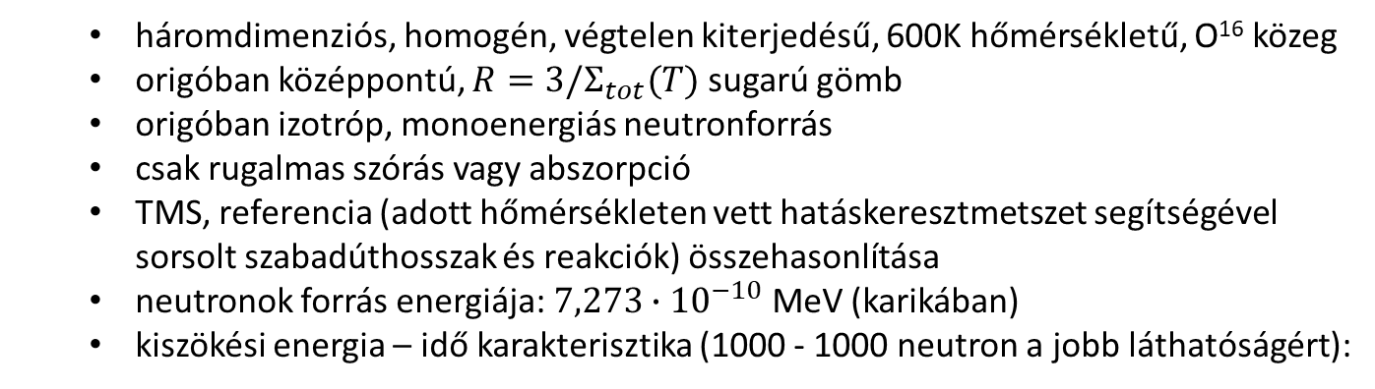
TMS transzportfolyamatokban
háromdimenziós, homogén, végtelen kiterjedésű, 600K hőmérsékletű, O¹⁶ közeg
origóban középpontú, $R=3/Σ_{tot}(T)$ sugarú gömb
origóban izotróp, monoenergiás neutronforrás
csak rugalmas szórás vagy abszorpció
TMS, referencia (adott hőmérsékleten vett hatáskeresztmetszet segítségével sorsolt szabadúthosszak és reakciók) összehasonlítása
neutronok forrás energiája: $7,273∙{10}^{−10}$ MeV (karikában)
kiszökési energia – idő karakterisztika (1000 - 1000 neutron a jobb láthatóságért):

Slide 12
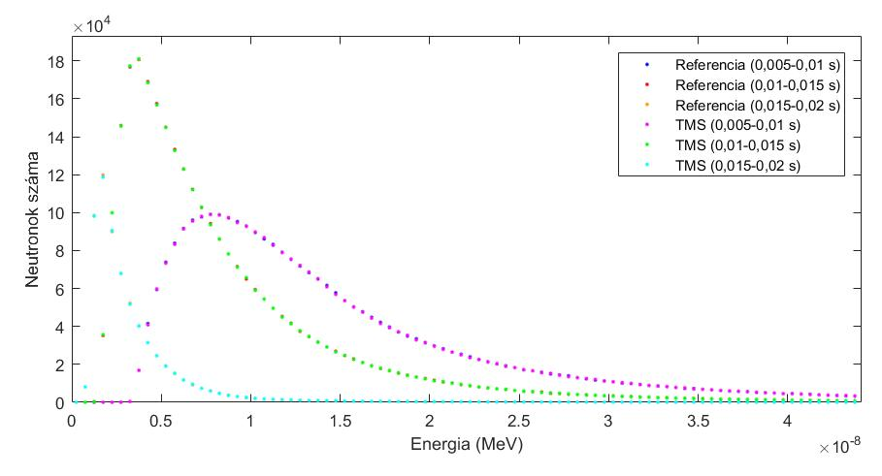
TMS transzportfolyamatokban
kiszökő neutronok energiaspektruma, különböző intervallumokban, 10⁷ neutron esetén:
forrás energiával rendelkező neutronok szórás nélkül, 0,0218 s alatt érnek a gömb határára

Slide 13
Összefoglalás és kitekintés
A BSc szakdolgozatom kereteit belül megismerkedtem, a hőmérsékletfüggő mintavételezés módszerével, különböző egyszerű modelleken keresztül megvizsgáltam annak pontoságát és hatékonyságát.
Az eredmények felülmúlták az várakozásaimat. A hagyományos módszerekhez képest a TMS módszer legtöbbször 1%-nál, gyakran 0,1%-nál is kisebb relatív hibával képes tetszőleges hőmérsékleteloszlású, anyagban a szabadúthosszakat és a reakcióvalószínűségeket sorsolni, mindezt kizárólag a 0K-en vett hatáskeresztmetszetek segítségével. A módszer memóriaigénye ezért jelentősen kisebb, mint a hagyományos módszereké.
Futásidő tekintetében a TMS módszer még lassabb a hagyományos módszereknél, de számos módon optimalizálható, melyek lehetőségét még vizsgálják. Az egyik legjelentősebb ilyen optimalizációs lehetőség 0K helyett a rendszerben található legalacsonyabb hőmérséklethez tartozó hatáskeresztmetszetek használata.
A TMS módszer végleges, optimalizált változatát érdemes lehet majd a jövőben a GUARDYAN kódban megvalósítani.

Slide 14
Köszönöm a figyelmet!

